Slide 1

Le Grand marché
Rapport mensuel de février

Slide 2
Sommaire
La nourriture CA et évolution.
Montant du panier du mois.
Visite du site en fonction des ventes.
Panier réaliser en fonction du temps.
Variabilité du temps passé par les visiteurs sur le site.
Conclusion.
À retenir.

Slide 3

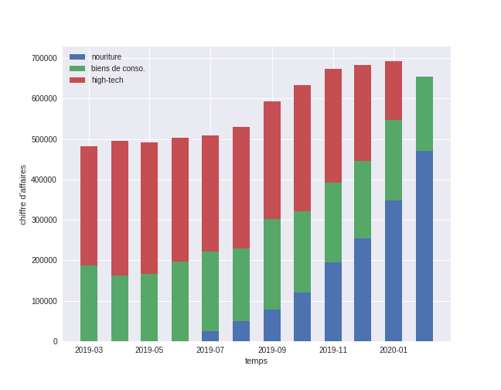
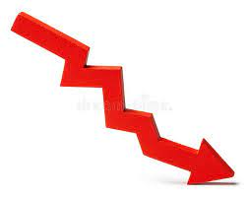

La nourriture, un investissement réussi en progression au cours du temps.
Nourriture:
+80% de CA entre septembre et février.
+36,7% le dernier mois
High-tech:
-11% de CA entre septembre et janvier.
Bien de conso:
+40% de CA entre septembre et février
-1,48% le dernier mois.
Total CA : +10,44%

Slide 4
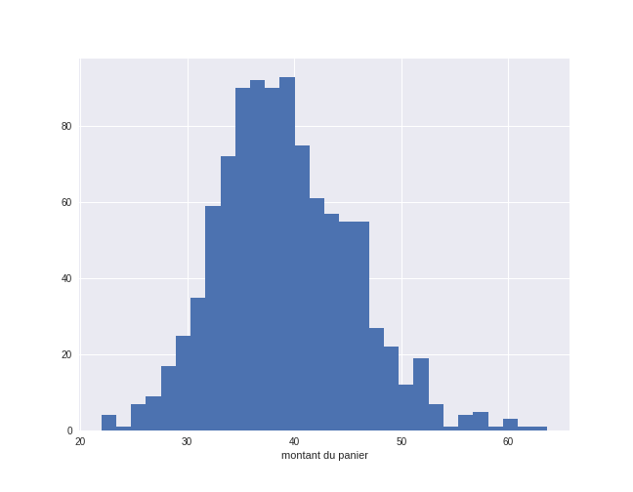

Montant moyen du panier en fonction des achats.
Environ 30-40 d’euros par panier observé le plus fréquemment dépensé.

Slide 5
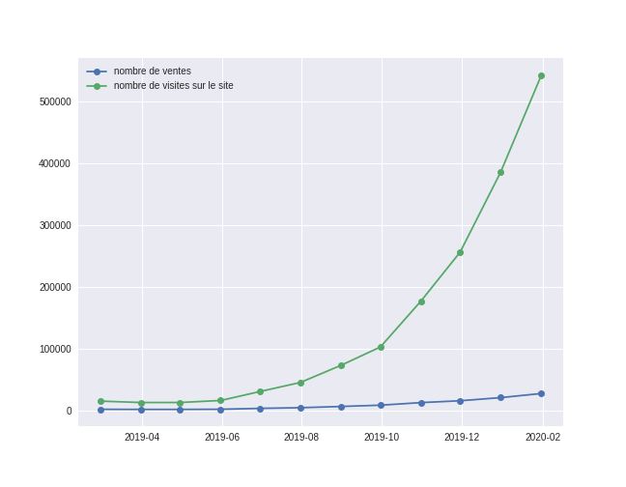

Visite du site par rapport aux nombres de ventes réalisés.
Une visite exponentielle, qui influe sur la hausse des nombres de ventes plus ou moins efficace à l’achat !

Slide 6

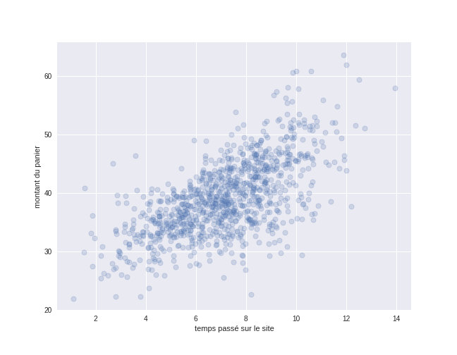
Le temps, un facteur dominant au montant du panier
5-8min
>8 min, un panier plus conséquent mais moins fréquent.
Le temps augmente les bénéfices !

Slide 7
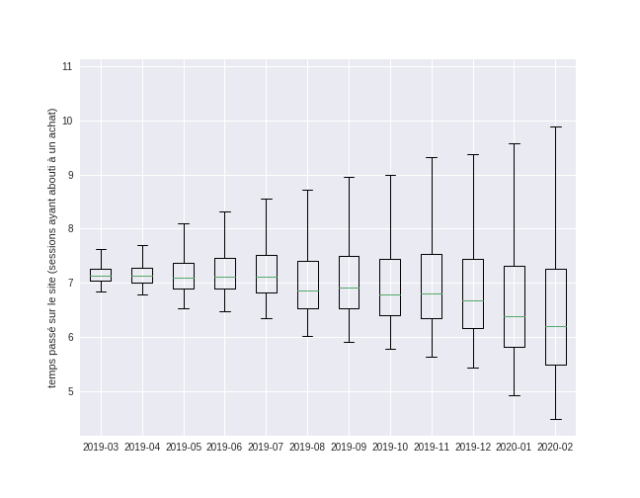

variabilité du temps passé par les visiteurs sur le site
Diminution du temps passé sur le site de l’ordre d’un peu moins de 1min de mars à février
Tendance encore à la baisse le dernier mois

Slide 8


Conclusion
Points positifs
Une nouvelle catégorie prédominante -> La nourriture.
Un investissement réussi et visible.
Un CA en augmentation.
Un panier moyen de 30-40 ^{euros}
Une affluence en augmentation.
Points négatif
Une captation des clients moins efficace

Slide 9
À retenir
Plus un client passe de temps sur le site plus sont panier sera conséquent.
Le CA de la nourriture augmente.
Le CA des biens de consommations reste stable.
La hausse du CA total est présent sans la catégorie high-tech.

